Slide 1
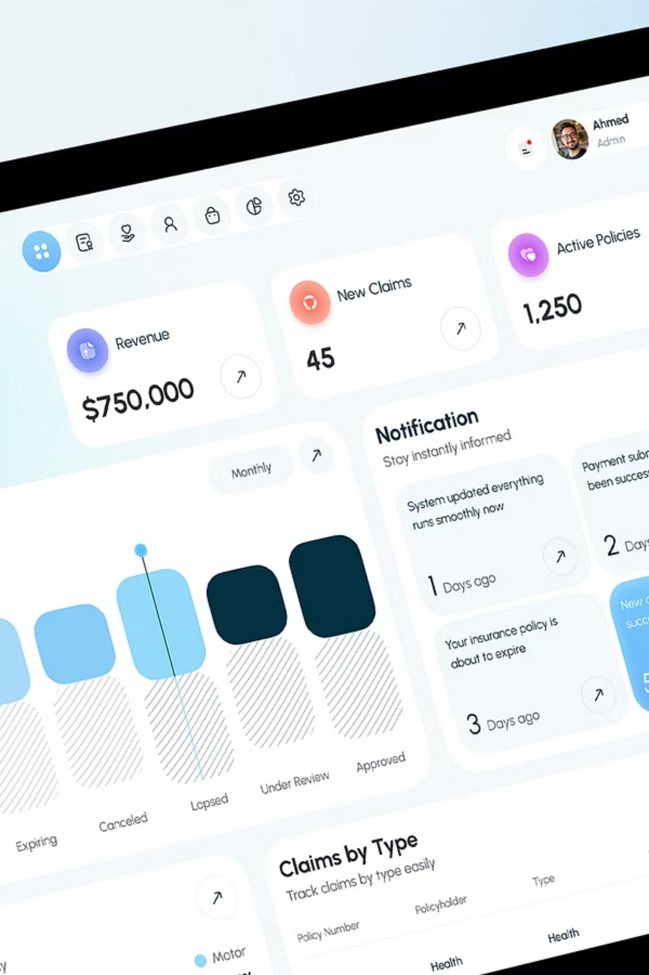
Полис ОСАГО — веб‑приложение для агентов
Курсовой проект: разработка B2B web‑приложения, ускоряющего оформление полиса ОСАГО агентами. Цель: создать удобный интерфейс и backend для расчёта, выбора и имитации оплаты полиса с учётом комиссий.

Slide 2

Введение — проблема и цель
Оформление ОСАГО долгое и рутинное; агенты нуждаются в ускорении процесса без передачи многих конфиденциальных фото. Цель работы: создать web‑приложение «Полис ОСАГО», позволяющее оформлять полис по минимальному набору данных.
Задачи: концепция, анализ аналогов, требования, архитектура, реализация, тестирование, отчёт.
Объект: процесс разработки веб‑приложений для автоматизации работы агентов.

Slide 3
Анализ предметной области
КБМ — диапазон 0,46–3,92; влияет на цену — от скидки 54% до увеличения почти в 4 раза. Начальный КБМ = 1,17.
Территория — территориальный коэффициент: крупные города дороже, малые — дешевле.
Мощность — коэффициент зависит от л.с. (до 50 — 0.6, >150 — 1.6).
Возраст и стаж — чем старше и опытнее водитель — тем ниже коэффициент.

Slide 4


Проблемы ручного ввода и защита данных
Ручной ввод большого объёма данных утомляет. Парсинг фото опасен: конфиденциальность и ошибки распознавания.
Решение: информационная система, подтягивающая данные по ключевым полям (госномер, VIN), снижая необходимость отправки документов.

Slide 5

Анализ аналогов и целевая структура
Главный пример — Финуслуги. Выделены ключевые части решения:
Регистрация
Только юр.статусы (ИП, самозанятый) полноценно оформляют полисы.
Личный кабинет
Профиль, история расчётов, статистика, комиссии.
Оформление
Минимальная форма → предложения → имитация оплаты → комиссия.

Slide 6

Требования: функциональные и нефункциональные
Функциональные (ключевые)
Регистрация/авторизация (JWT), личный кабинет, создание расчёта ОСАГО, получение данных из info_api, расчёт цены, имитация оплаты, начисление комиссии, история расчётов и выплат.
Нефункциональные
Производительность, стабильность, модульность, расширяемость, логирование, тестирование, контейнеризация (docker-compose), защита API.

Slide 7




Технологический стек
Выбор: Python + FastAPI (backend), PostgreSQL (БД), SQLAlchemy + Alembic (ORM/миграции), React + Vite + Tailwind (frontend), Docker Compose (развёртывание), Faker (тестовые данные), Pytest (тесты), axios (клиент).
Причины: скорость разработки, асинхронность, документация, контейнеризация.
Архитектура: info_api (справочные данные) + main_api (бизнес‑логика) + frontend.

Slide 8
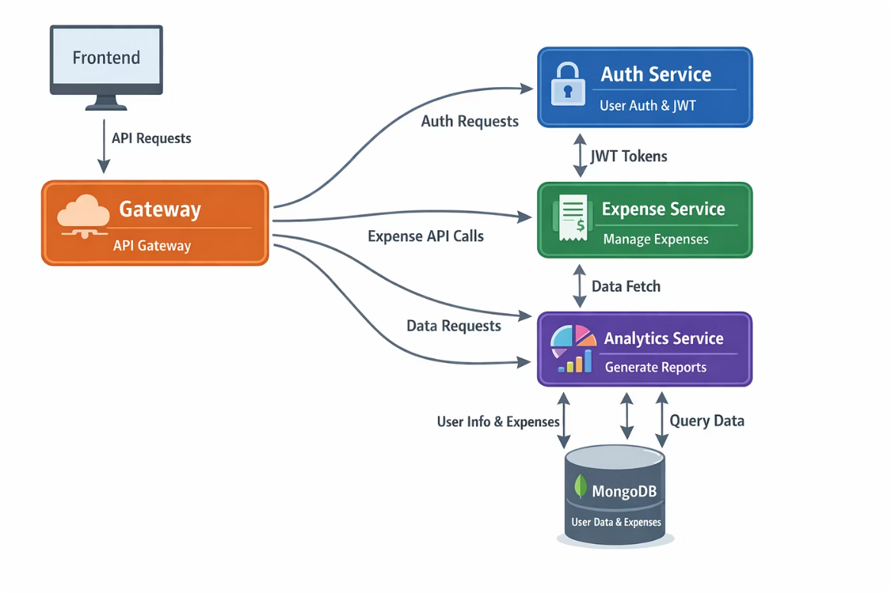
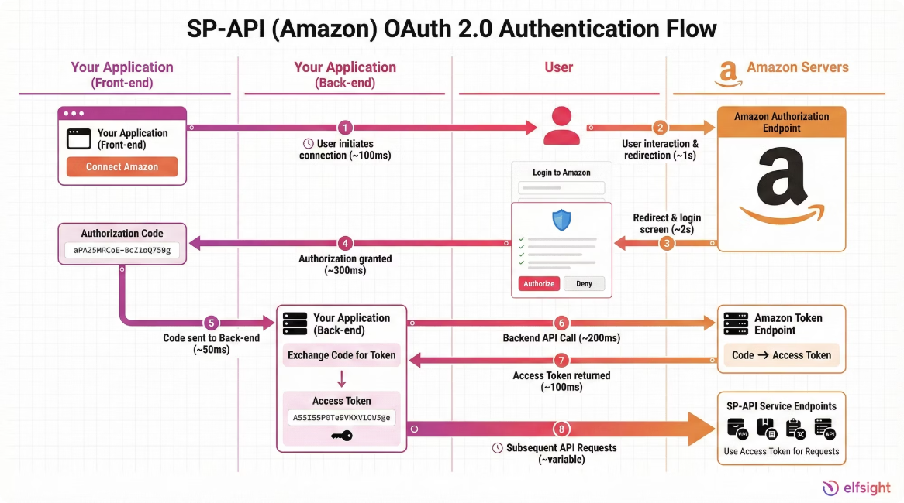

Архитектура и ключевые процессы
Система построена как трёхкомпонентная архитектура: info_api, main_api и frontend. frontend отвечает за интерфейс пользователя и сбор входных данных, main_api реализует основную бизнес-логику и управляет пользовательским сценарием, а info_api хранит и отдаёт справочные данные, необходимые для расчётов и формирования предложений. Такое разделение позволяет развивать каждый компонент независимо и уменьшает связанность между пользовательским интерфейсом, логикой и источником данных.
Поток данных начинается с того, что пользователь вводит параметры через frontend. После отправки формы запрос поступает в main_api, где выполняется первичная проверка данных и запуск расчётного сценария. Затем main_api обращается к info_api за актуальными справочными значениями, тарифами, правилами или другими параметрами, которые нужны для расчёта. На основе полученных данных формируется набор оферт, которые возвращаются в интерфейс для отображения и выбора пользователем.
Ключевой процесс включает несколько последовательных шагов: сначала выполняется расчёт, затем генерируются доступные предложения, после чего пользователь выбирает подходящую компанию и инициирует оплату. Оплата в системе может быть имитирована, чтобы проверить сценарий без подключения к реальным платёжным провайдерам. После успешной имитации платежа система создаёт комиссию и рассчитывает выплаты, фиксируя результаты в основной бизнес-логике. Это позволяет проверить полный цикл от заявки до финансового результата.
Интеграция между компонентами строится через API-вызовы: frontend общается с main_api, а main_api при необходимости синхронно запрашивает данные у info_api. Такой подход упрощает сопровождение и масштабирование, поскольку справочный контур и основной контур разделены по ответственности. Если нагрузка возрастает, каждый сервис можно разворачивать и масштабировать отдельно, не затрагивая остальные части системы.

Slide 9
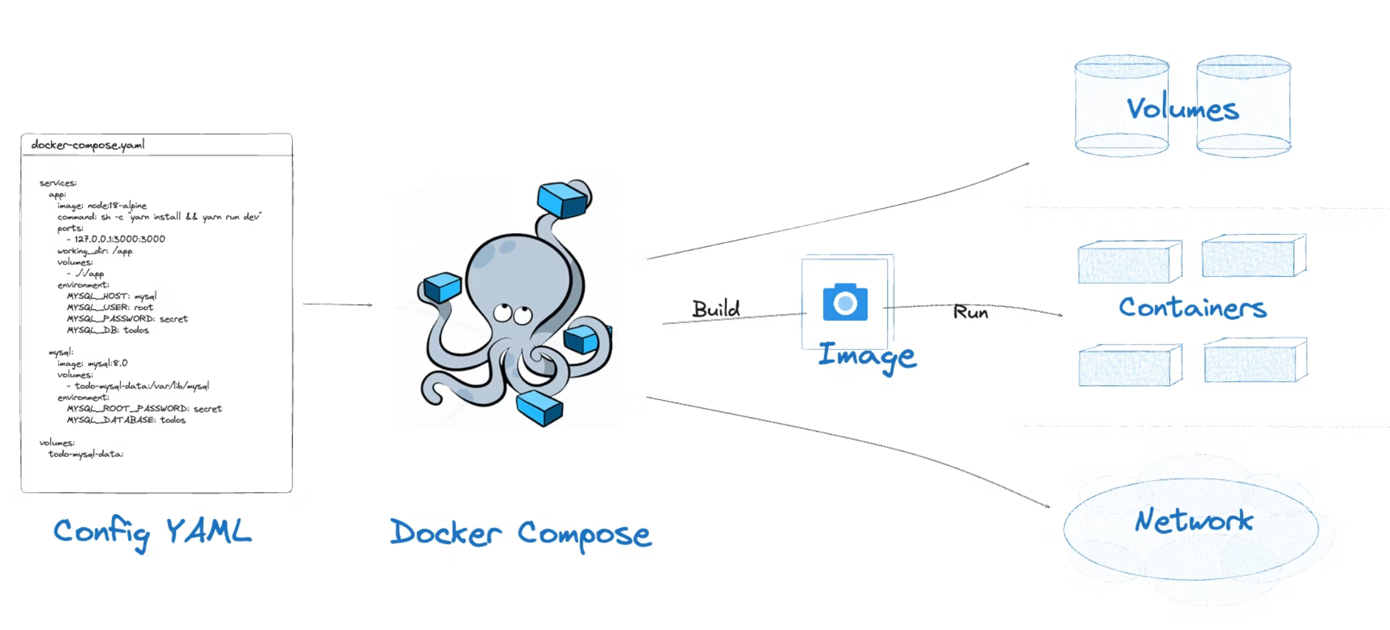

Разработка, тестирование и запуск
Разработка
ORM‑модели, сервисы, Pydantic‑схемы, frontend‑компоненты.
Тестирование
Pytest для backend, сборка и lint для frontend, тестовая БД.
Ввод в эксплуатацию
Docker Compose, миграции, генерация тестовых данных, проверочный сценарий (регистрация → расчёт → оплата → выплата).

Slide 10


Выводы и дальнейшее развитие
Создано прототипное решение, воспроизводящее реальные бизнес‑процессы оформления ОСАГО: разделение на info_api/main_api/frontend, расчёт предложений, имитация оплаты и управление комиссиями.
Дальнейшие шаги: подключение реальных внешних API страховщиков, полноценный платёжный модуль, клиентский кабинет, улучшенная аналитика и усиление защиты персональных данных.
Технический потенциал: масштабирование, расширение сервисов, интеграция с реальными справочниками.

